Slide 1










Useful components
$$z$$
$$y$$
$$y$$
$$0$$
$$x$$
$$y$$
$$0$$
$$x$$
$$0$$
$$x$$
$$x$$
$$0$$

Slide 2




Air
Dry human skin
Glass
Human hair
Wool
Silk
Amber
Polyester
Styrofoam
Tends to become positive
Tends to become negative
-
-
-
-
-
+
+
-
-
-
-
-
- - - - - - -
+
-
+ + + + + + +
-
+
+
-
-
-
+
-
$$neutral rod$$
$$neutral polarized rod$$
-
-
-
-
-
-
+
+
-
-
-
+ + + + + + +
-
+
-
-
-
+
+
-
-
-
$$ground$$
$$positive rod$$

Slide 3





















$$q=−1nC$$
-
-
-
-
-
-
-
-
-
-
-
-
-
-
-
-
-
-
-
-
-
-
-
-
-
-
-
-
-
-
-
-
$$charged$$
$$neutral$$
$$charged$$
$$charged$$
$$a=1cm$$
$$Q_{1}=1nC$$
$$Q_{2}=−2nC$$
$$y$$
$$Q_{1}$$
$${\hat{r}}_{21}$$
$$Q_{2}$$
$${\vec{r}}_{21}$$
$$0$$
$$x$$
$${\vec{F}}_{q2}$$
$$q=−1nC$$
$${\vec{r}}_{1}$$
$${\vec{r}}_{2}$$
$$60°$$
$$y$$
$$60°$$
$$0$$
$$x$$
$${\vec{F}}_{q1}$$
$$a=1cm$$
$$Q_{1}=1nC$$
$$Q_{2}=−2nC$$
$$y$$
$$0$$
$$x$$

Slide 4


























$$+Q$$
$$+Q$$
$$a=1cm$$
$$dq$$
$$d\vec{E′}$$
$$R$$
$$y$$
$$R$$
$$y$$
$$θ$$
$$0$$
$$x$$
$$0$$
$$x$$
$$Q_{2}=−2nC$$
$$d\vec{E}$$
$$y$$
$$Q_{1}=1nC$$
$$dq′$$
$$0$$
$$x$$
$${\vec{E}}_{1}$$
$$B$$
$$60°$$
$$A$$
$$+Q$$
$$ds$$
$$60°$$
$$dq$$
$${\vec{E}}_{2}$$
$$a=1cm$$
$$dq$$
$$R$$
$$y$$
$$θ$$
$$x$$
$$d\vec{E}$$
$$Q_{1}=1nC$$
$$Q_{2}=−2nC$$
$$y$$
$$0$$
$$x$$

Slide 5
























$$Q$$
$$x$$
$$dq$$
$$Q$$
$$r$$
$$dq$$
$$R$$
$$d\vec{E′}$$
$$r$$
$$d\vec{E}′$$
$$y$$
$$y$$
$$θ$$
$$L$$
$$θ$$
$$0$$
$$x$$
$$0$$
$$a$$
$$z$$
$$R$$
$$d\vec{E}$$
$$y$$
$$d\vec{E}$$
$$dq′$$
$dq$’

Slide 6

















$$W$$
$$R$$
$$d\vec{E}$$
$$dx$$
$$a$$
$$dr$$
$$L$$
$$dq$$
$$dr$$
$$r$$
$$σ$$
$$r$$
$$z$$
$$R$$
$$y$$
$$0$$
$$x$$
$$0$$
$$x$$

Slide 7




















$$l$$
$$+$$
$$H$$
$$−$$
$$−Q$$
$$\vec{p}$$
$$+Q$$
$$O$$
$$H$$
$$+$$
$$\vec{p}$$
$$\frac{l}{2}$$
$$+Q$$
$${\vec{F}}^{+}$$
$$\frac{l}{2}$$
$$\vec{p}$$
$$θ$$
$$\vec{E}$$
$${\vec{F}}^{−}$$
$$−Q$$

Slide 8




















$$\frac{π}{6}$$
$$\frac{π}{6}$$
$$\frac{L}{2}$$
$$L$$
$$L$$
$$y$$
$$\frac{2π}{3}$$
$$\frac{L\sqrt{3}}{6}$$
$$L$$
$$L$$
$$0$$
$$x$$
$+$Q
$+$Q
$$L$$
$$y$$
$−$Q
$$0$$
$$x$$
$$L$$

Slide 9









$$E$$
$$Q$$
$$Q$$
$$x$$
$$dq$$
$$dq$$
$$r$$
$$θ$$
$$E$$

Slide 10
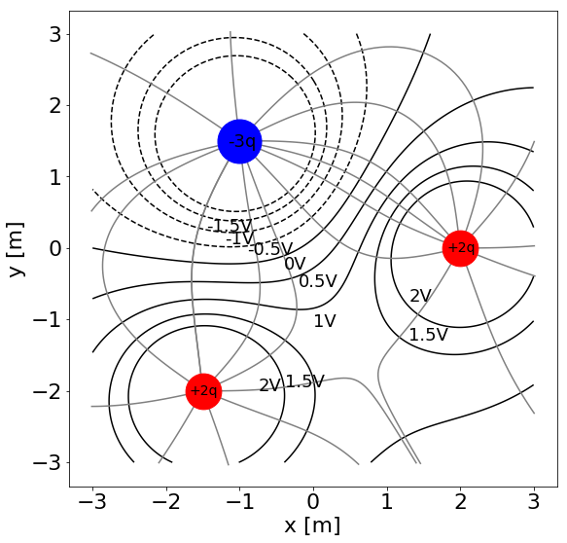

Slide 11
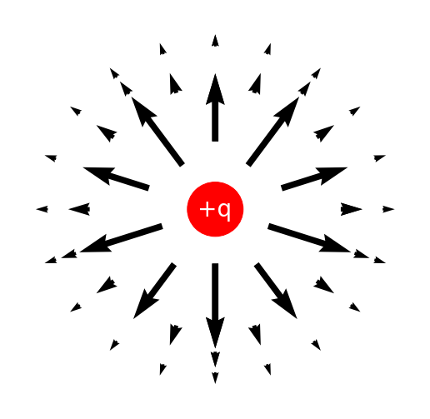

$$\vec{E}$$

